Slide 1
ЭФФЕКТИВНАЯ ОРГАНИЗАЦИЯ РАБОТЫ ЦК, МЕТОДЫ ПРИВЛЕЧЕНИЯ КЛИЕНТОВ, НОВЫЕ ВОЗМОЖНОСТИ ЦК
НА ПРИМЕРЕ ЧЕЛЯБИНСКОЙ ОБЛАСТИ

Slide 2
ЦЕНТРА «МОЙ БИЗНЕС»
Й

Slide 4
УСЛУГИ ЦЕНТРА КОМПЕТЕНЦИЙ
Акселерационная программа «Готовый продукт»

Slide 5
УСЛУГИ ЦЕНТРА КОМПЕТЕНЦИЙ
Акселерационная программа «Готовый продукт»
7 МЛН
3 ПОТОКА
суммарный рост выручки
23 УЧАСТНИКА
Затраты:
*Государство - 1, 28 млн руб.
*СМСП - 0,27 млн руб.

Slide 6
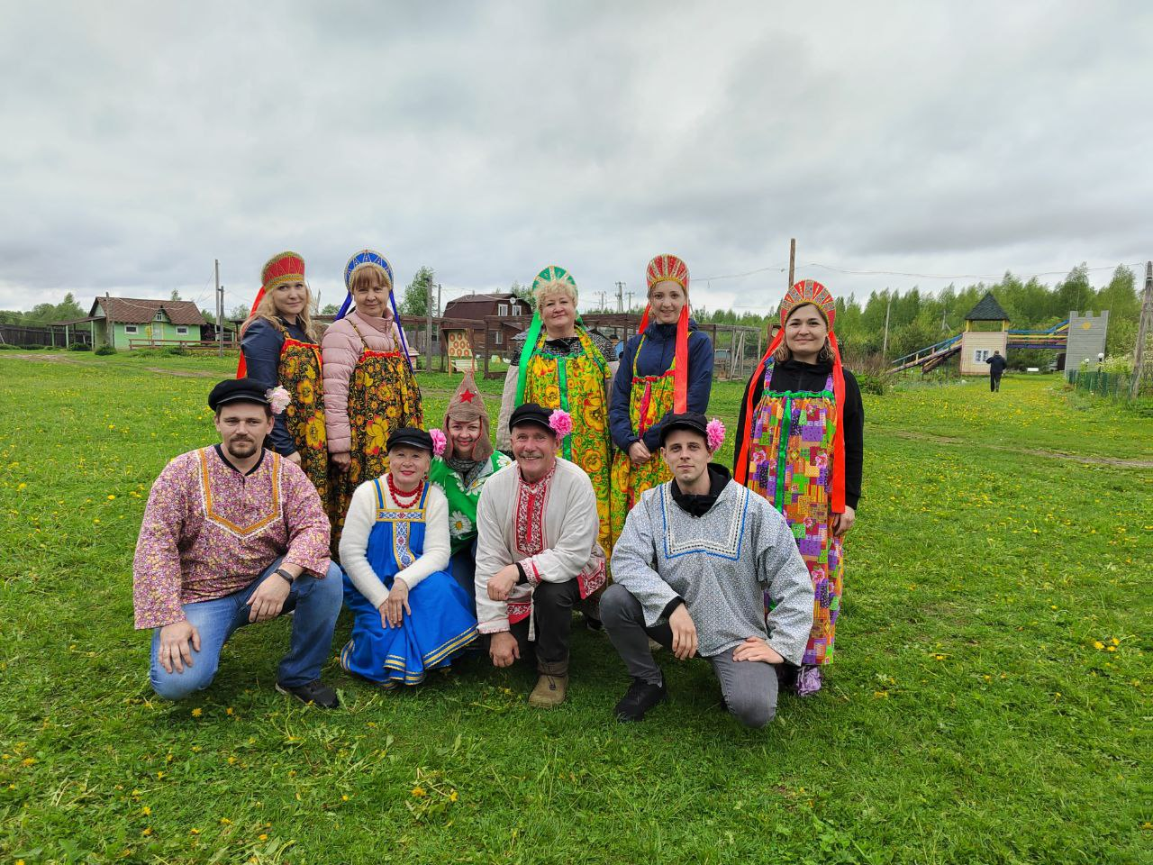
БИЗНЕС-МИССИИ (Обмен опытом)
г. Старица Тверская обл. и
д. Давыдово Московская область
Свердловская обл. (Малый и Большой Турыш)

Slide 7
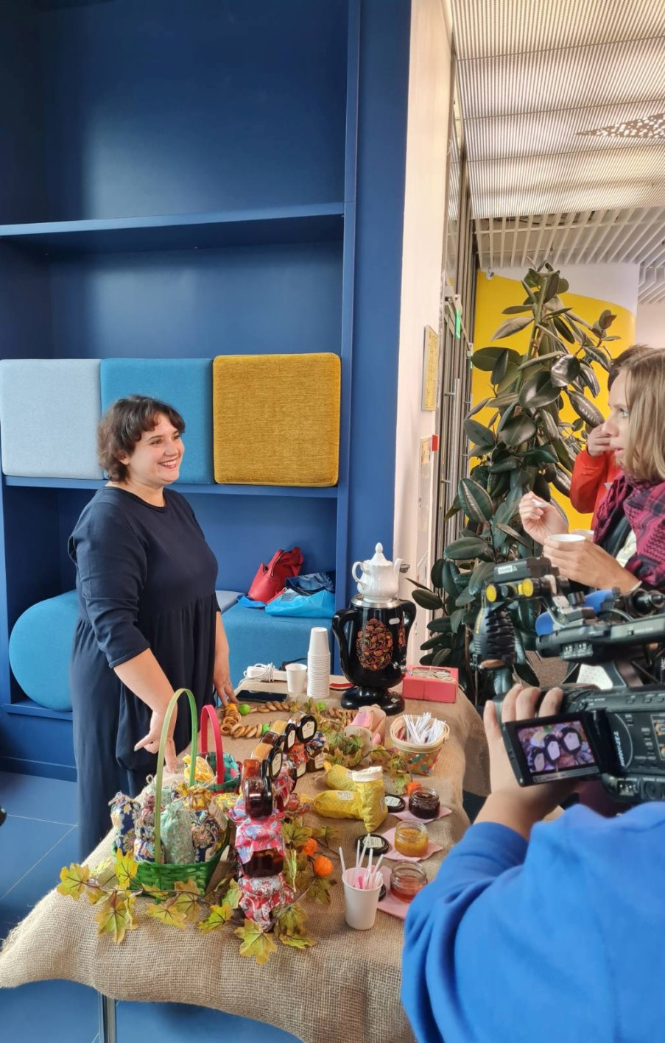
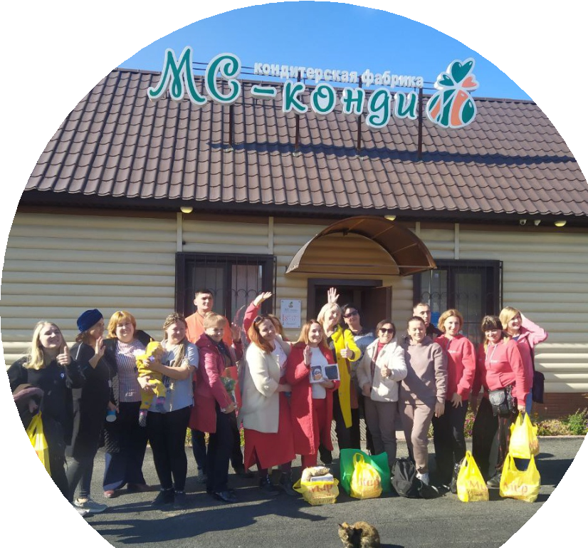
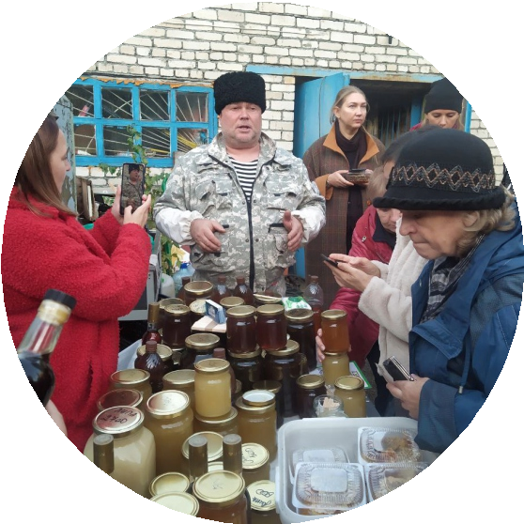
700 Т.Р.
УСЛУГИ ПО РАСШИРЕНИЮ РЫНКОВ СБЫТА
«ШОП-ТУР»
₉ ПОЕЗДОК
ВЫРУЧКА
₄₃ УЧАСТНИКА

Slide 8
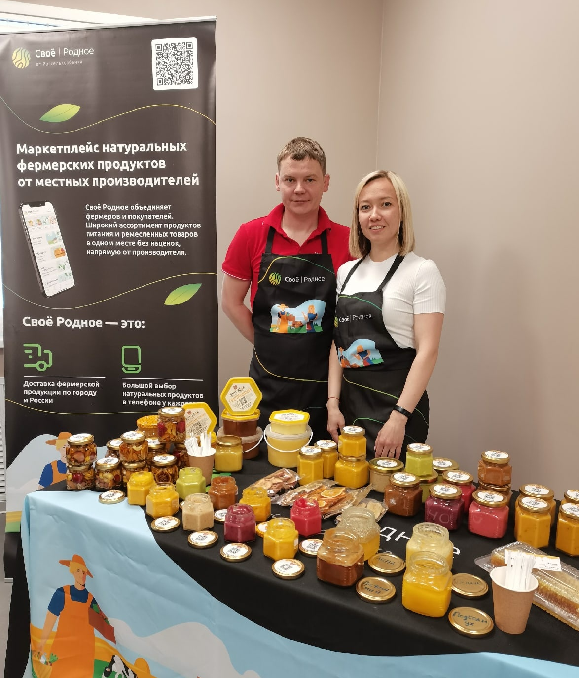
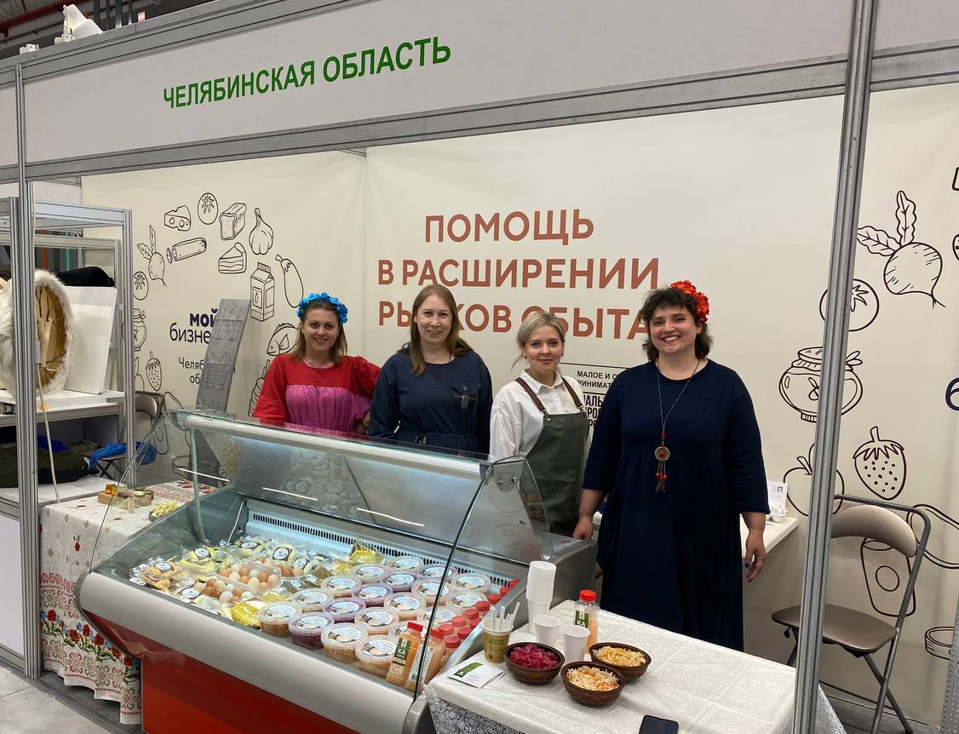
УСЛУГИ ПО РАСШИРЕНИЮ РЫНКОВ СБЫТА
Межрегиональные выставки (Ханты-Мансийск,
Москва, Тюмень)
«Вкусные пятницы» от Россельхозбанка

Slide 9
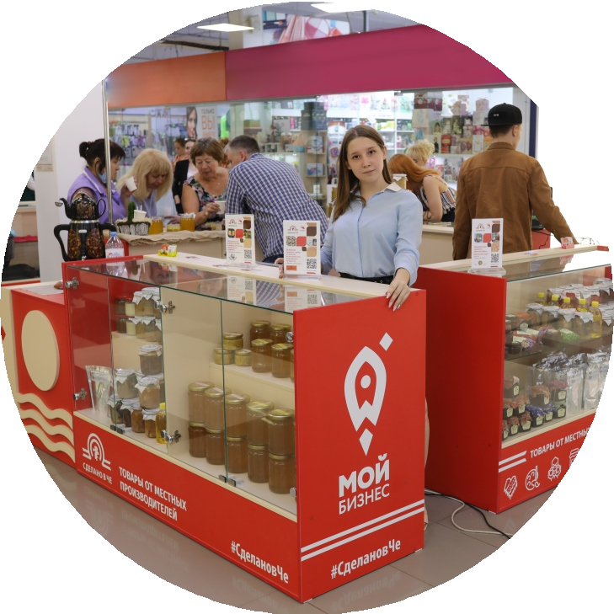
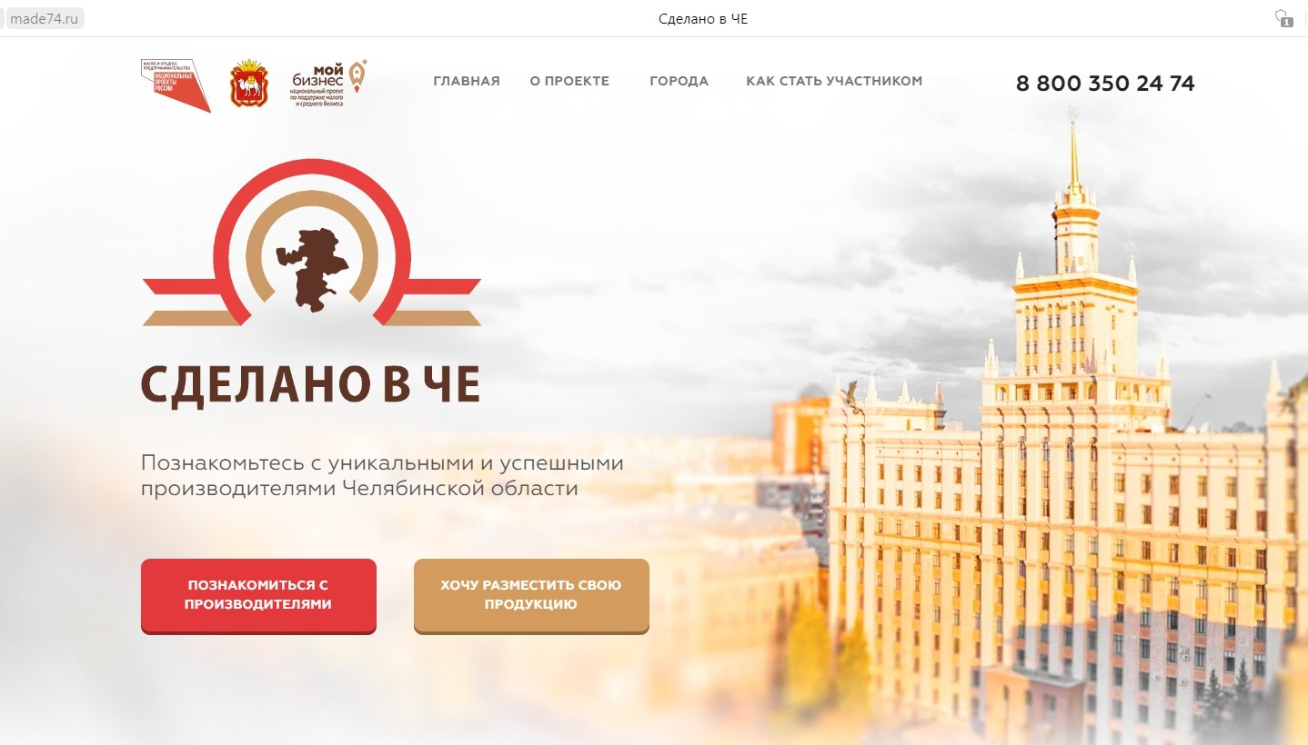
УСЛУГИ ПО РАСШИРЕНИЮ РЫНКОВ СБЫТА
«СДЕЛАНО В ЧЕ»

Slide 10
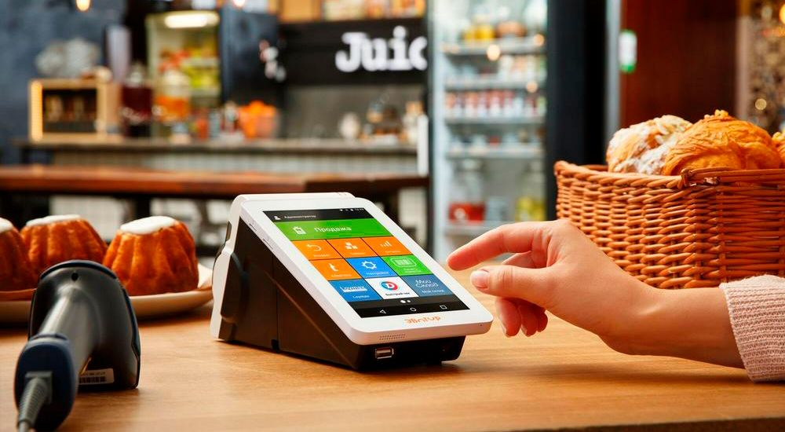
УСЛУГИ ПО СЕРТИФИКАЦИИ ТОРАРОВ И ПРЕДОСТАВЛЕНИИ ОНЛАЙ-КАСС

Slide 11
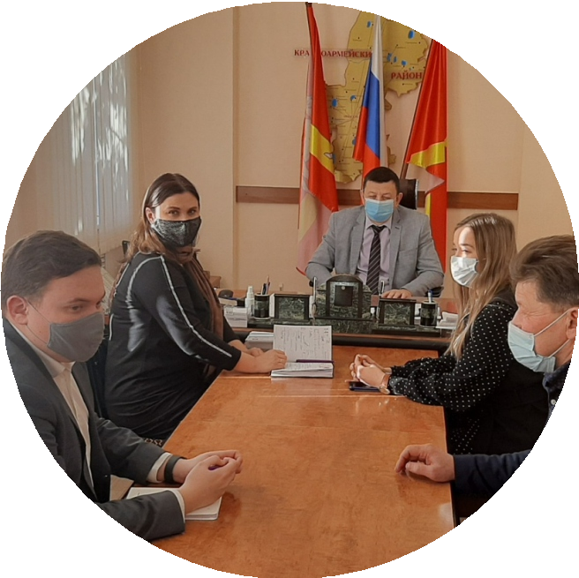
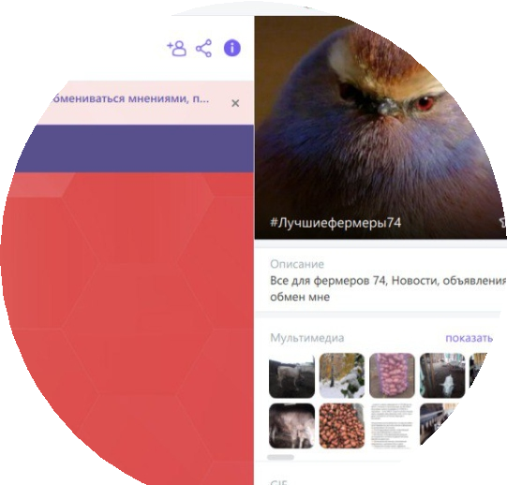
МЕТОДЫ ПРИВЛЕЧЕНИЯ КЛИЕНТОВ
КЛАССИЧЕСКИЕ МЕТОДЫ:
Выезды
(не менее 10 в квартал)
Сообщество фермеров в телеграмме (более 400 участников)

Slide 12
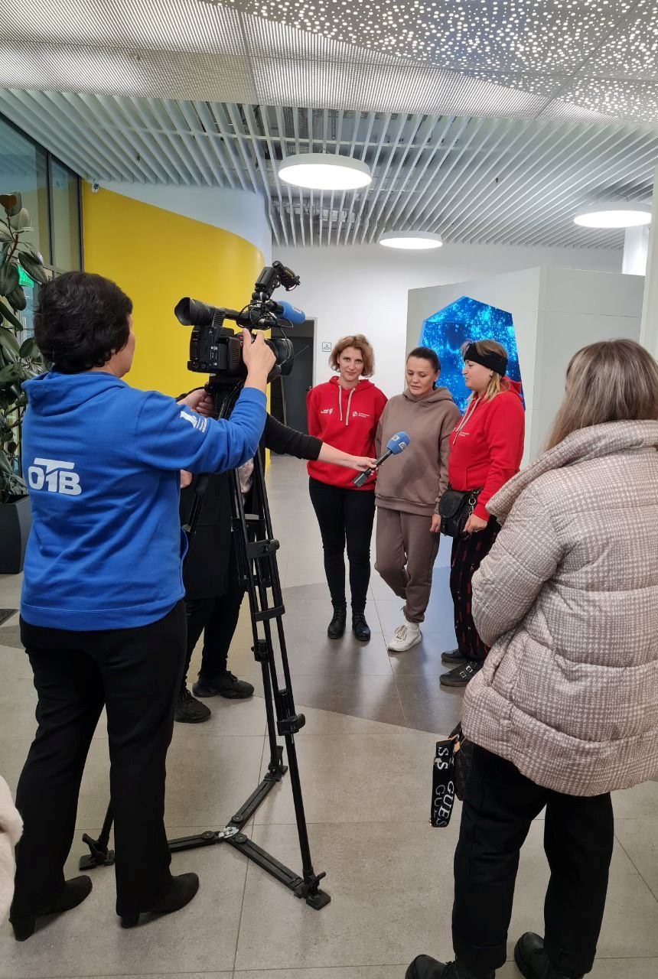
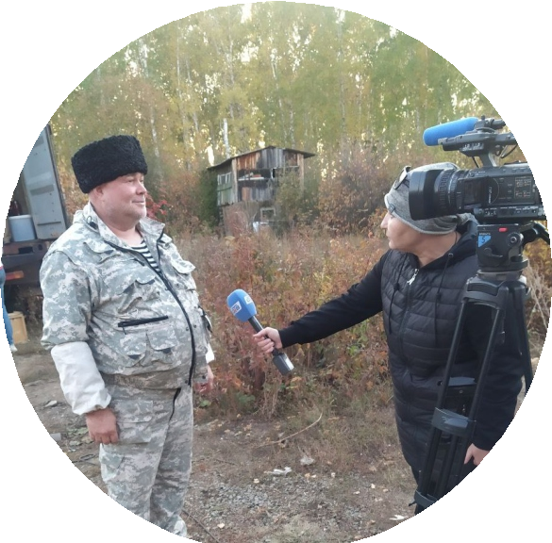
МЕТОДЫ ПРИВЛЕЧЕНИЯ КЛИЕНТОВ
КЛАССИЧЕСКИЕ МЕТОДЫ:
Взаимодействие со СМИ
(сюжеты про фермеров на областном телевидении)

Slide 13
МЕТОДЫ ПРИВЛЕЧЕНИЯ КЛИЕНТОВ
ИНТЕРНЕТ-ПРОДВИЖЕНИЕ:
Размещение новостей на сайте
и в социальных сетях Центра «Мой бизнес»
(17 тыс. подписчиков)
Таргетированная реклама на услуги в социальных сетях

Slide 14
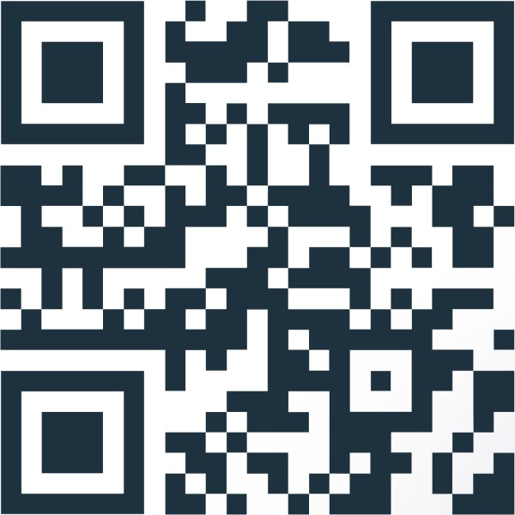
развивайте бизнес с нами!
Руководитель ЦК:
Азарова Елена Игоревна
Старший консультант:
Полторыхина Светлана Валерьевна
Консультант:
Волкова Лидия Владимировна
мойбизнес74.рф
8-800-350-24-74
info@fond74.ru
г. Челябинск, ул. Российская 110, к 1, (2 этаж)
#мойбизнес74
г. Магнитогорск, пр. Ленина, 70 (3 этаж)
г. Златоуст, пр-кт им. Ю.А.Гагарина, 3мкр, д.43 (3 этаж) г. Кыштым, ул. Калинина, д 201 (3 этаж)

